Slide 1

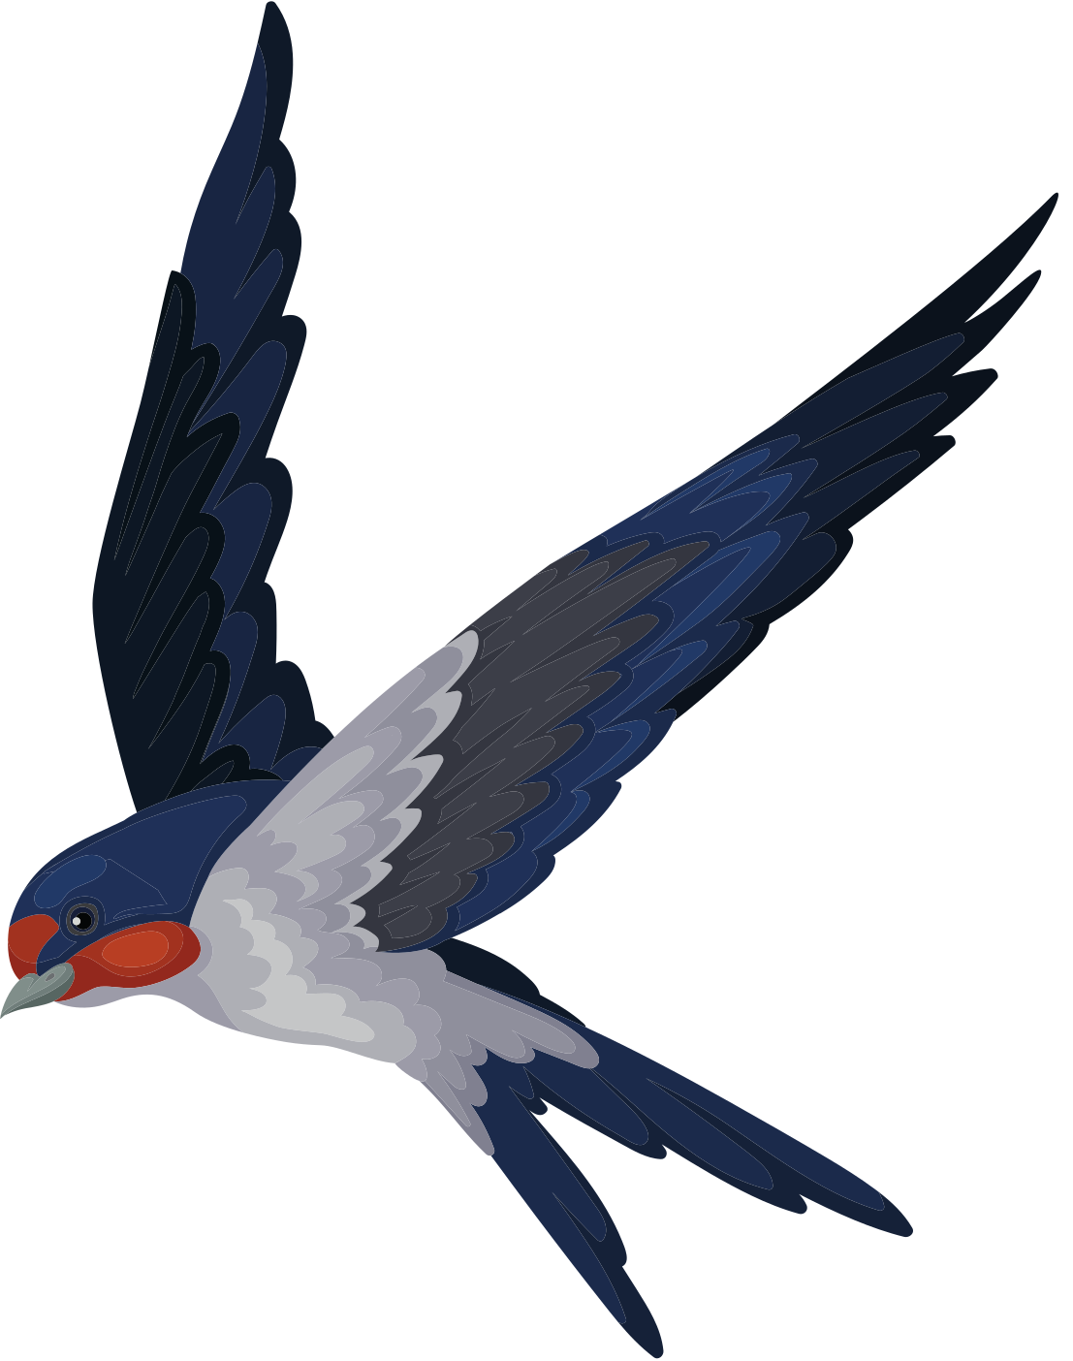


Swallow
Plane

Slide 2

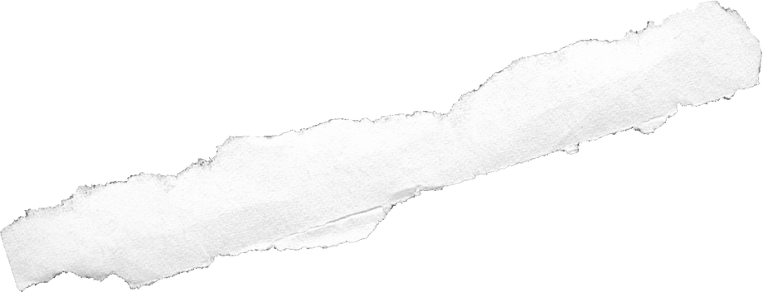
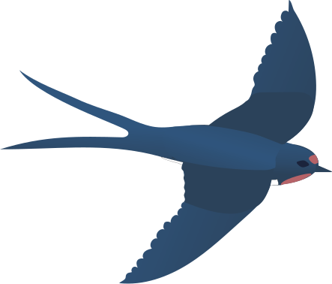

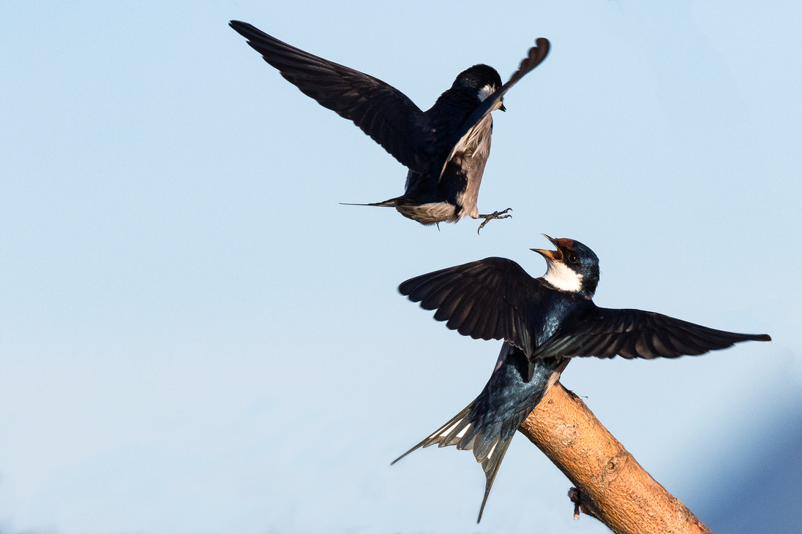
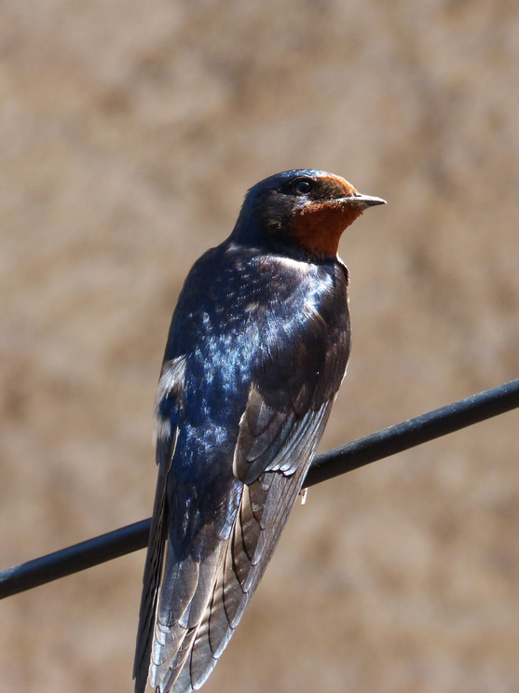

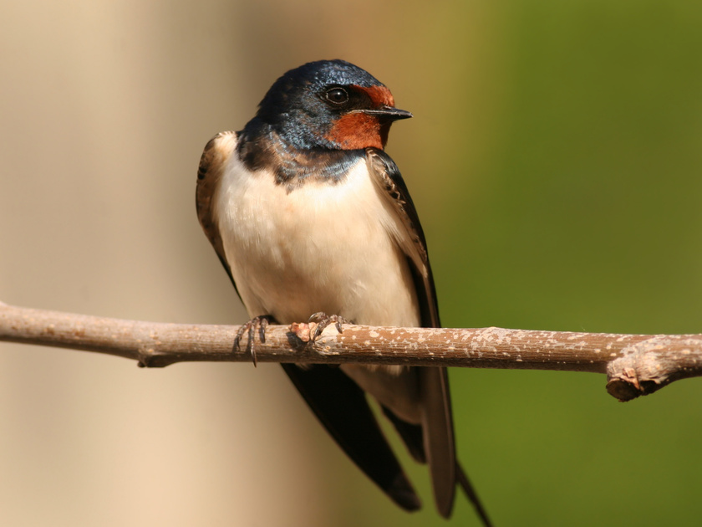


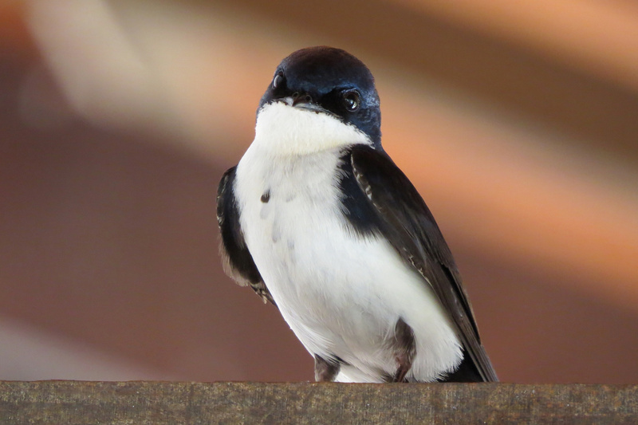

สมาชิก
นางสาว นลพรรณ สิงโต
6252500381
นาย ภครพงษ์ แจ่มแจ้ง
6252500411
นาย กฤตภัค พะวงศ์
6252500470
นาย เตวิช สนิทพิทักษ์สินธุ
6252500551
นางสาว วริศรา ดำรักษ์
6252500488

Slide 3



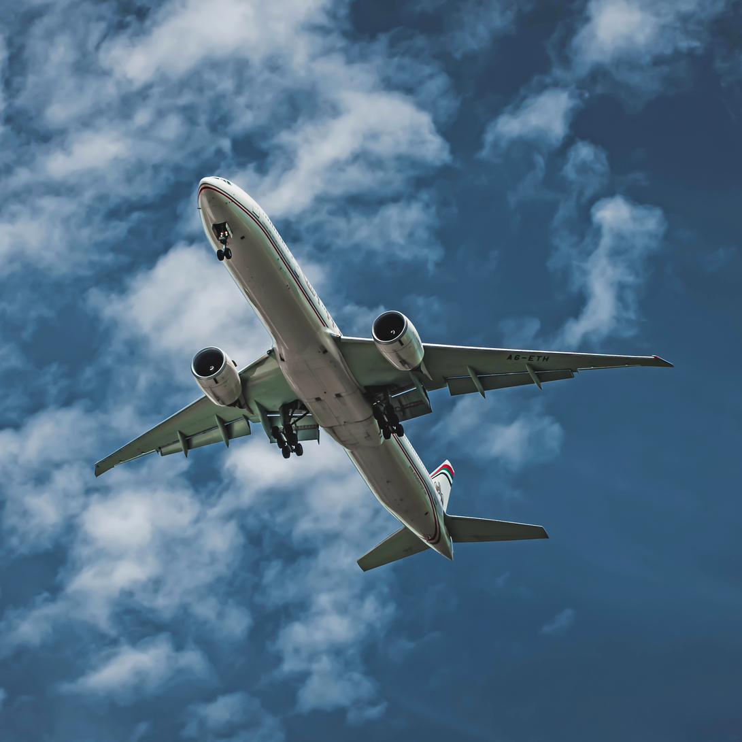

ที่มาและความสำคัญ
เครื่องบินเป็นสิ่งประดิษฐ์ที่มนุษย์พัฒนาได้อย่างรวดเร็วภายในระยะเวลาไม่ถึงศตวรรษ และยังมีเครื่องบินที่น่าสนใจอีกแบบ คือ เครื่องบินที่เลียนแบบการทำงานมาจากธรรมชาติที่สามารถทำการบินได้อย่างมีประสิทธิภาพเคลื่อนที่ได้อย่างคล่องแคล่ว รวดเร็วอย่างนกโดยทั่วไป ด้วยกลไกการเคลื่อนไหวที่ซับซ้อนของปีกนกและข้อจำกัดหลายอย่างส่งผลให้เครื่องบินปีกกระพือไม่ได้รับความนิยมในปัจจุบัน
ดังนั้นคณะผู้จัดทำจึงสนใจที่จะศึกษาและพัฒนาโครงสร้างของเครื่องบินให้มีประสิทธิภาพ คุณสมบัติและพฤติกรรมการบินให้ใกล้เคียงกับนกนางแอ่นมากที่สุด

Slide 4
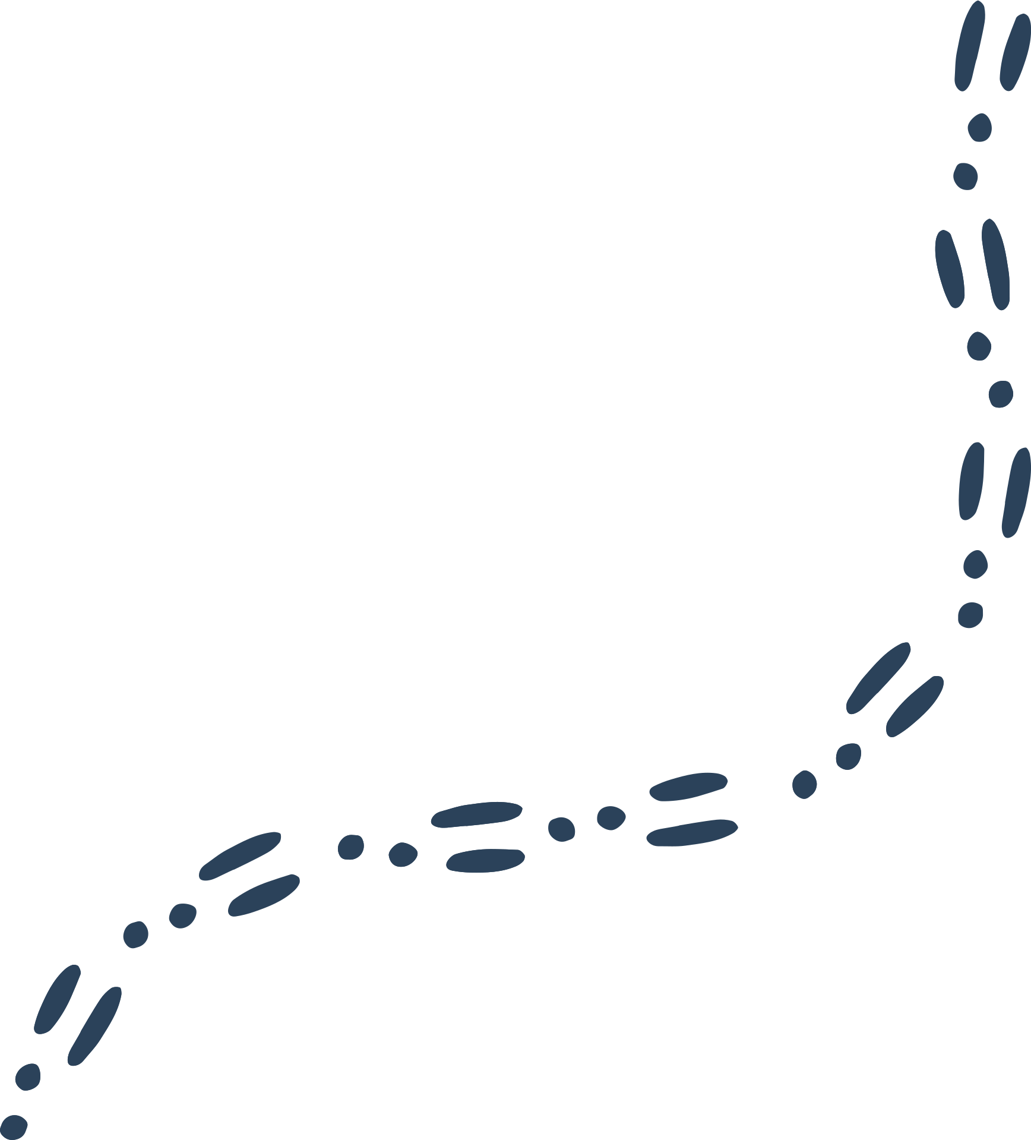
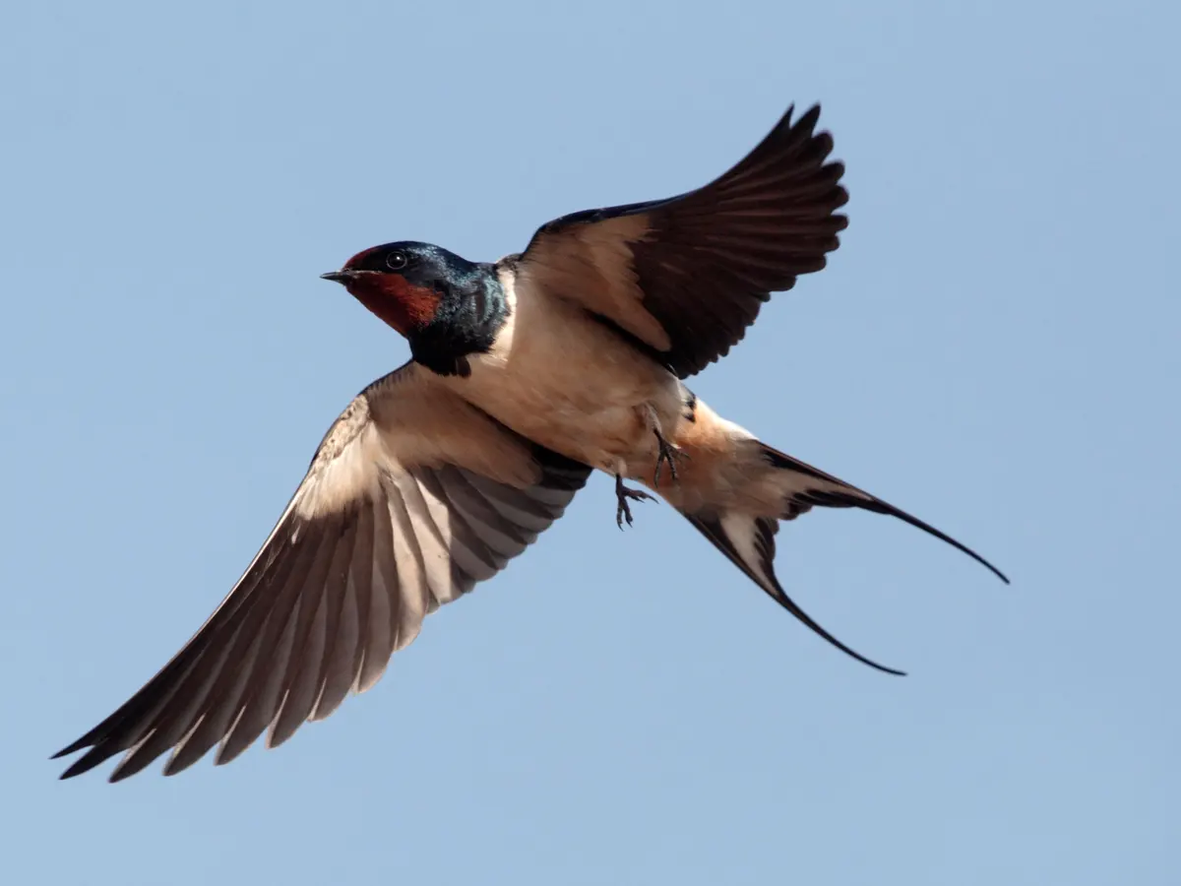

Swallow Bird
รูปร่างป้อม
หางแฉกลึก
ปีกแบน เรียวบาง ลู่ไปด้านท้าย

Slide 5

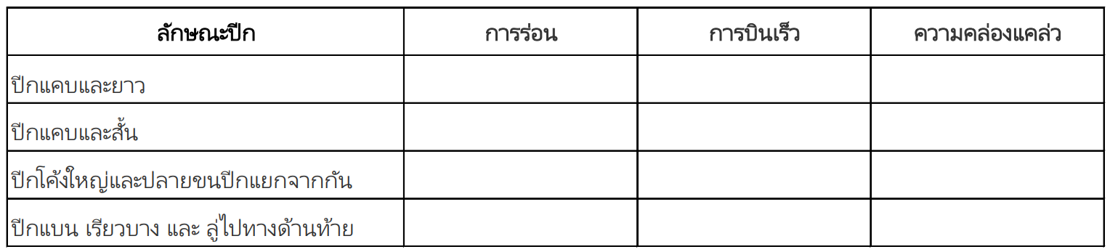

ทฤษฎีที่เกี่ยวข้อง
โครงสร้างของปีกนก
ปีกของนกมีขนาดและรูปร่างต่างกันออกไป เพื่อให้เหมาะสมกับการใช้งานของนกแต่ละชนิด ดังนี้

Slide 6

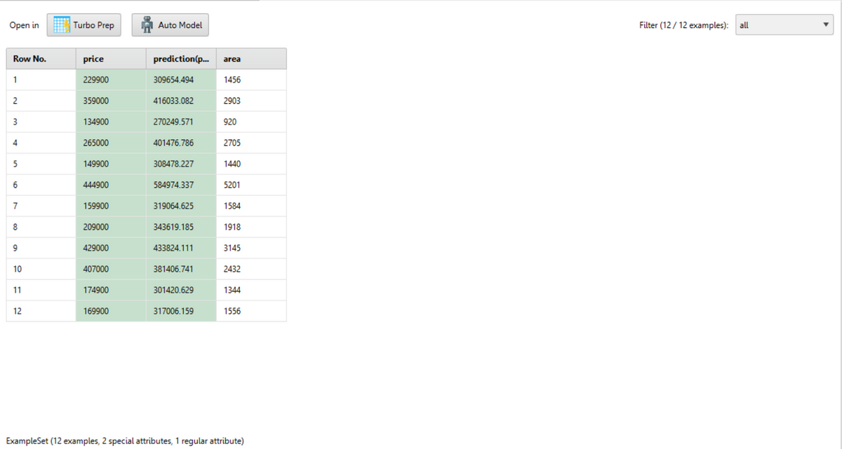
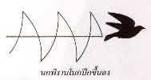
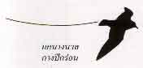


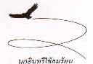
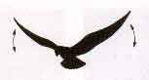


1.
2.
flapping
gliding
ทฤษฎีที่เกี่ยวข้อง
3.
4.
การบินของนกมี 4 รูปแบบ ดังนี้
soaring
hovering

Slide 7
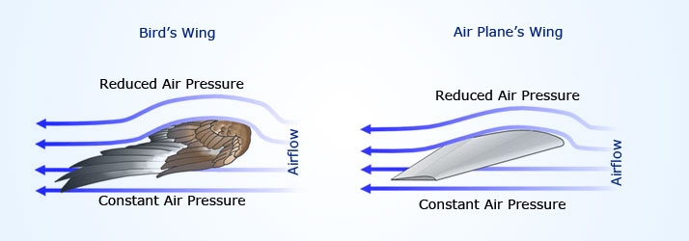
ทฤษฎีที่เกี่ยวข้อง
การเปรียบเทียบการไหลของอากาศระหว่างนกและเครื่องบิน

Slide 8

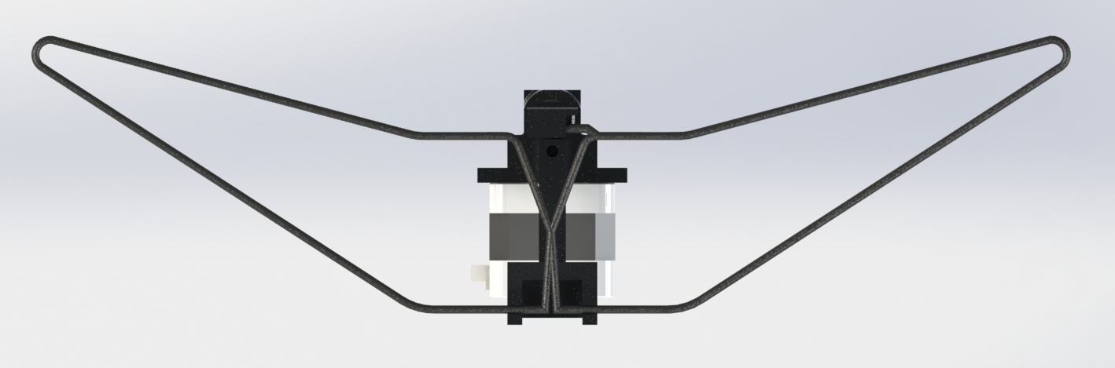

การออกแบบ

Slide 9
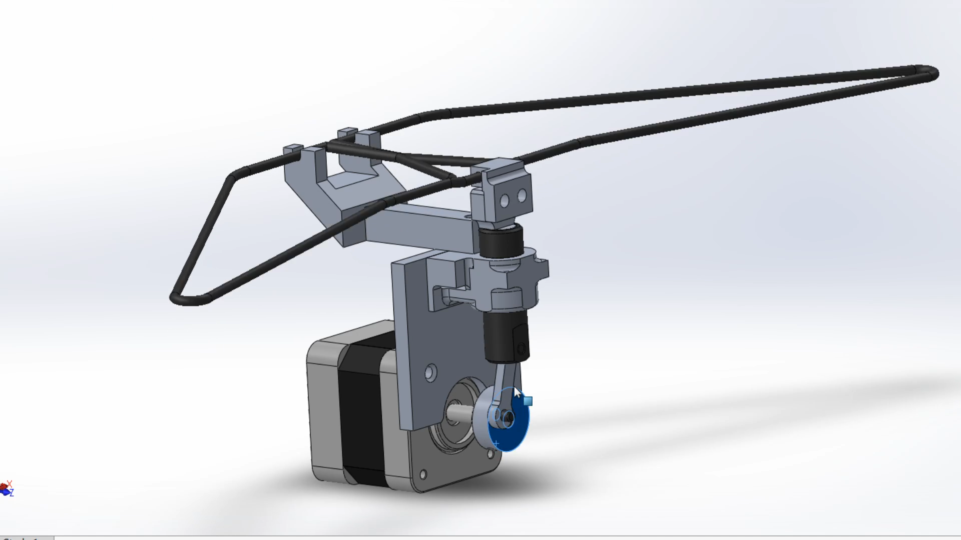
การออกแบบ

Slide 10

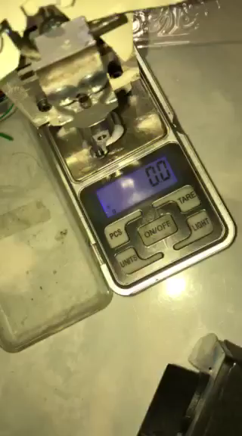
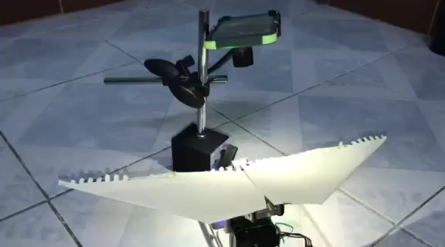
การทดลอง
ไม่มีลมมากระทำ ปีกขยับ

Slide 11
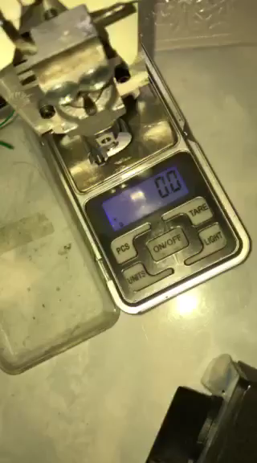
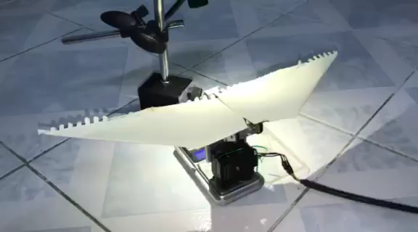
การทดลอง
มีลมมากระทำ ปีกอยู่นิ่ง

Slide 12
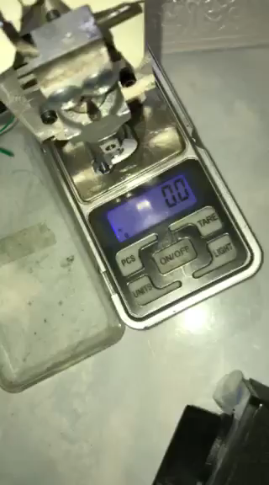
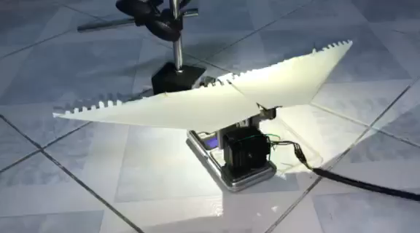
การทดลอง
มีลมมากระทำ ปีกขยับ

Slide 13

การวิเคราะห์
การบินของนกจะใช้การกระพือในการสร้างทั้งแรงยกและแรงผลัก แต่เมื่อไม่กระพือปีกก็จะกางปีกออก เพื่อรักษาแรงยกไว้ ในขณะที่ใช้แรงโน้มถ่วงเป็นแรงผลักเอาชนะแรงต้านจากอากาศ โดยจะทำให้ระดับความสูงในการบินลดลงเรื่อย ๆ เพื่อคงความเร็วไว้ แบบเดียวกับในเครื่องบินที่มนุษย์สร้าง การที่จะร่อนได้ดีหรือร่อนได้ไกลกว่าบนความสูงเท่ากันต้องมีอัตราส่วนระหว่างแรงยกต่อแรงต้านมาก ซึ่งปีกที่มีขนาดใหญ่จะได้เปรียบ ดังนั้นนกที่มีปีกขนาดใหญ่จะทำการร่อนมากกว่าการกระพือปีกบินเมื่อเทียบกับนกขนาดเล็กกว่า หรือ จะทำการร่อนแบบรักษาระดับ ซึ่งนกจะหากระแสลมลอยขึ้นเพื่อรักษาระดับการบิน เนื่องจากการร่อนของนกหรือ เครื่องบินปีกกระพือไม่มีการเคลื่อนที่ของปีกจึงใช้หลักการบิน(ร่อน)เหมือนกับเครื่องบินทั่วไป จึงสามารถใช้สมการการคำนวณได้เหมือนเครื่องบินทั่วไป

Slide 14
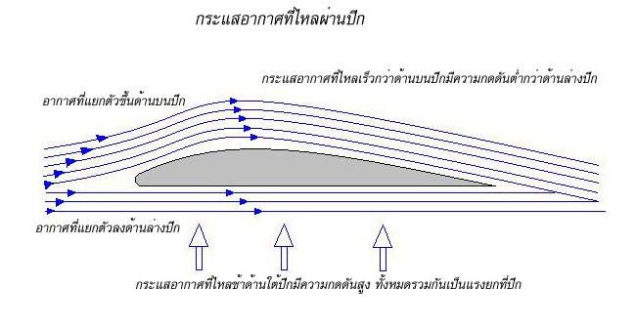
สรุป
ในเครื่องบินทั่วไปจะมีปีกสร้างแรงยกและมีเครื่องยนต์ในการสร้างแรงผลักไปข้างหน้าแต่ในเครื่องบินที่เลียนแบบนกนางแอ่นนั้นปีกจะต้องสร้างทั้งแรงยกและแรงผลักต้องอาศัยปัจจัยหลายๆอย่างแม้วิธีการจะต่างกันแต่หลักพื้นฐานในการบินนั้นเหมือนกัน นั่นคือเมื่ออากาศไหลผ่านปีกของนกจะถูกเบนลงเล็กน้อยทำให้เกิดความแตกต่างของความดันข้างบนปีกและความดันข้างล่างปีกเป็นผลทำให้เกิดแรงยกขึ้นที่ปีกเช่นเดียวกับเครื่องบินทั่วไปส่วนเครื่องยนต์ของเครื่องบินสามารถเปลี่ยนความเร็วของอากาศที่ไหลผ่านเครื่องยนต์เป็นผลให้โมเมนตัมเปลี่ยนไปและเกิดเป็นแรงผลักขึ้นซึ่งปีกของนกหรือเครื่องบินที่เลียนแบบนกนางแอ่นก็สามารถผลักอากาศไปข้างหลังทำให้โมเมนตัมเปลี่ยนและสร้างแรงผลักได้เช่นกัน

Slide 15
Thank You!

